Slide 1


Slide 2
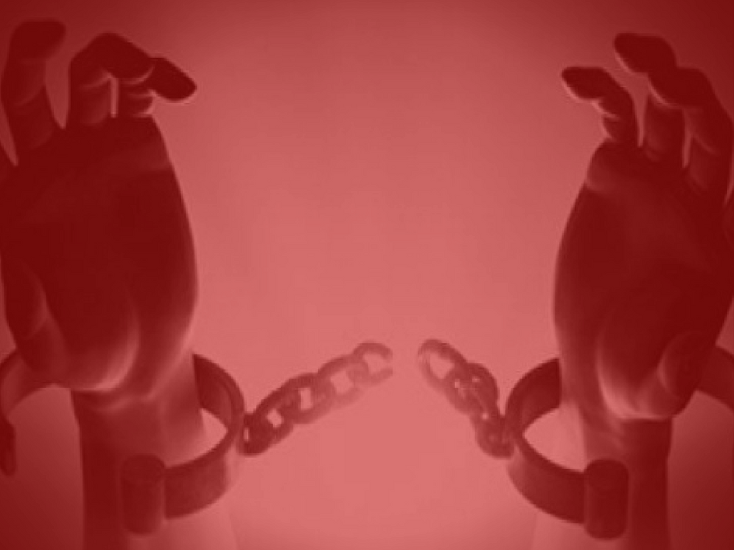
Há poder no nome de Jesus

Slide 3
Pra cadeias quebrar
Cadeias quebrar
Cadeias quebrar

Slide 4
Cadeias quebrar
Cadeias quebrar
Cadeias quebrar

Slide 6
Alto preço ele pagou
Tão livremente se entregou

Slide 7
Por nossa redenção se deu
E o céu se abriu

Slide 8
Há poder no nome de Jesus

Slide 9
Pra cadeias quebrar
Cadeias quebrar
Cadeias quebrar

Slide 10
Cadeias quebrar
Cadeias quebrar
Cadeias quebrar

Slide 12
Um exército surgiu

Slide 13
Pra cadeias quebrar
Cadeias quebrar
Cadeias quebrar

Slide 14
Cadeias quebrar
Cadeias quebrar
Cadeias quebrar

Slide 15
Ouço cadeias quebrando

Slide 16
Há poder no teu nome de Jesus

Slide 17
Pra cadeias quebrar
Cadeias quebrar
Cadeias quebrar

Slide 18
Cadeias quebrar
Cadeias quebrar
Cadeias quebrar

Slide 19
Há poder no nome de Jesus

